Slide 1
Ustvarjanje virtualnih okolij
BETI

Slide 2
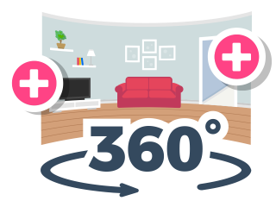
H5P virtualni ogled (360° fotografije)
Brezplačna vsebina za virtualne oglede, ki temelji na HTML5 in uporabnikom omogoča dodajanje vprašanj, besedil in interakcij v več 360° okolij z uporabo samo spletnega brskalnika.

Slide 3
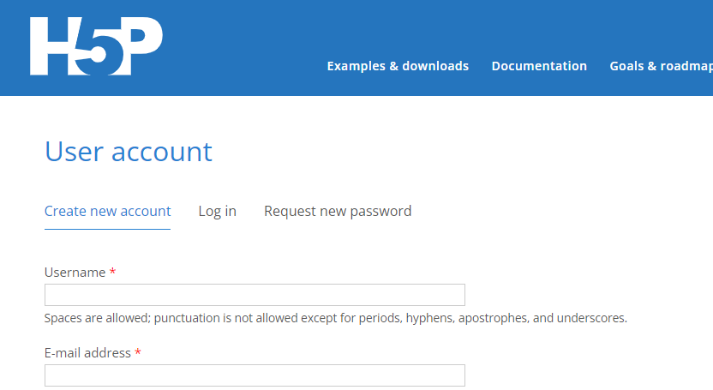
H5P brez Moodle
Pojdite na spletno stran https://h5p.org/user/register?destination=welcome-to-the-h5p-community
Ustvarite svoj račun

Slide 4
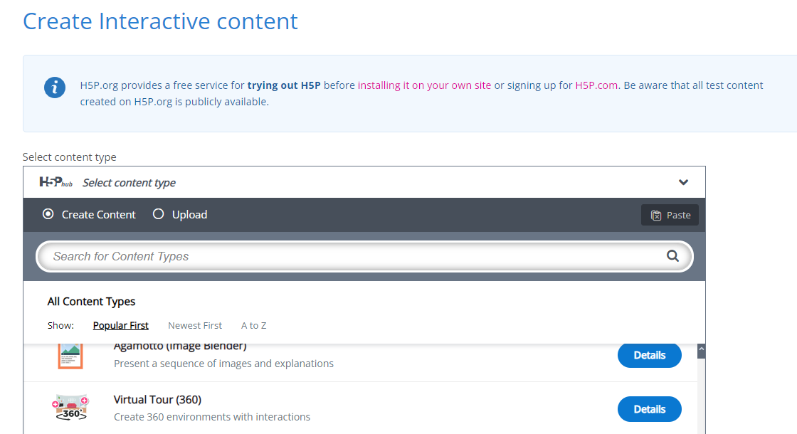
Ko ustvarite račun, lahko orodje H5P preizkusite sami. Pojdite na stran “Create interactive content”. Povezava - https://h5p.org/node/add/h5p-content
Tukaj lahko ustvarite svoje virtualne oglede (postopek ustvarjanja je enak kot pri ustvarjanju virtualnih ogledov v Moodlu s H5P). Pomembno! Vse vsebine, ustvarjene na tej spletni strani, so javno dostopne.

Slide 5
Navodila za ustvarjanje virtualnega okolja (z uporabo H5P v Moodlu)

Slide 6
O virtualnem okolju
Virtualno okolje (H5P virtualni ogled) je sestavljeno iz različnih prizorov (360° fotografije)

Slide 7
Glavne informacije o prizorišču

Slide 8
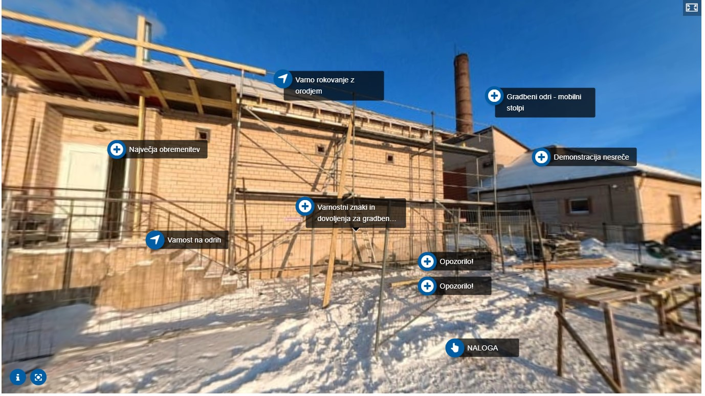

Slide 9
Glavni gumbi
- celozaslonski način (prikaz)
- ponastavi kamero
- opis prizora
- naloga (vprašanje)
- pojdi na prizorišče
- interakcija (besedilo, video, zvok)

Slide 10
Glavni gumbi. Urejanje prizorov
- dodaj nov prizor
- prikazuje, ali je prizor statičen ali 360° fotografija
static or 360
Gumb " Nastavi kot začetni prizor ".Prvi prizor, ki ga končni uporabnik vidi
- Gumb "Pojdi na prizorišče"
- Gumb "Uredi". Omogoča urejanje ozadja, naslova, opisa itd
- Gumb "Izbriši". Omogoča brisanje prizora

Slide 11
Glavni gumbi. Interakcije
1
2
3
4
5
6
4 – Video
5 – Povzetek 6 – Seznam z eno izbiro
1 – Besedilo 2 – Slika
3 – Zvok

Slide 12
Hvala!

